Slide 1
期中考試規則
Matlab 2022
授課老師: 黃世強 教授

Slide 2
Schedule
Midterm One (Part 1): 11 April
Midterm One (Part 2): 18 April
Midterm Two: 12 May
對於每一期中或考試，要全程考試的全螢幕錄影。
錄製的視頻剪輯的總長度必須在 100 分鐘左右。
為了避免一些意外事件，我們鼓勵您將期中或考試的整個過程記錄在幾個視頻片段中。 壓縮所有視頻片段並將壓縮文件夾上傳到自己的雲端資料夾。

Slide 3
考試規則 -- 狀況說明
我們需要向你們傳達期中考試規則。
應新冠肺炎疫情，考試以線上進行。
監考方式：學生需自備攝影機或手機，考試期間開啟軟體視訊會議，請學生各自架設攝影機/手機並拍攝其作答實況（鏡頭避開作答區），由老師或助教全程監看。學生作答場所應光線良好、環境安靜且周圍並無其他非測驗相關之物品，以利視訊監考。

Slide 4
考試規則 -- 監考規則
考試當天會提前發佈google meet的網址以及代碼，請各位事先準備好網路攝影機、筆電、手機等可以用來視訊的裝置。
考試期間，視訊畫面必須至少能照到應試者的上半身以及部份環境畫面，並且畫面要清楚、光線須充足並且畫面中學生周圍不得出現與考試無關之物品，助教會透過Google Meet進行錄影
考試結束後一天內要將下列檔案上傳至學生自己的雲端資料夾，並透過E3分享給助教
學生證之照片
全程考試的螢幕錄影(可分段錄影)

Slide 5
考試規則 -- 程式測驗規則
測驗採線上測驗進行，不須到場，在宿舍或是家中進行測驗即可
試卷題目一樣在當日考試前會發佈壓縮檔以及密碼，測驗結束後須將檔案上傳至E3平台
考試期間不得開啟Google Meet、PowerPoint以及Matlab以外的其他視窗，否則將以作弊論
測驗中若有問題需要請教助教，請直接於Google Meet的聊天室進行詢問。
考試期間必須全程錄製螢幕畫面，以下提供兩個方法
Powerpoint 螢幕錄製:
https://support.microsoft.com/zh-tw/office/%E5%9C%A8-powerpoint-%E4%B8%AD%E9%8C%84%E8%A3%BD%E8%9E%A2%E5%B9%95-0b4c3f65-534c-4cf1-9c59-402b6e9d79d0?fbclid=IwAR1KRFP5yyEDVHqNEl0uVzHdmkk7T5SUGLs1QwiFiInxSV6we2vN5RM-sPI
Open Broadcaster Software
https://obsproject.com/

Slide 6
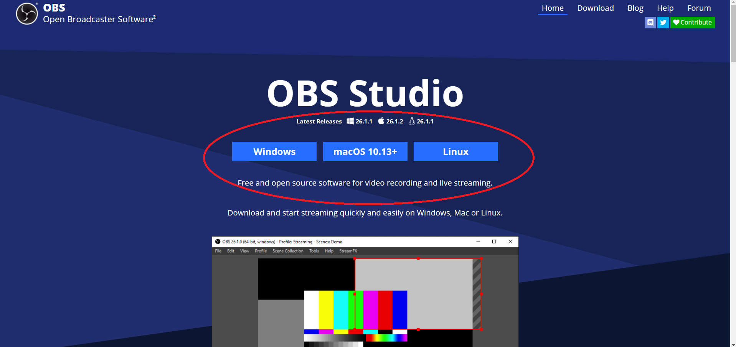
Open Broadcaster Software
下載: https://obsproject.com/

Slide 7
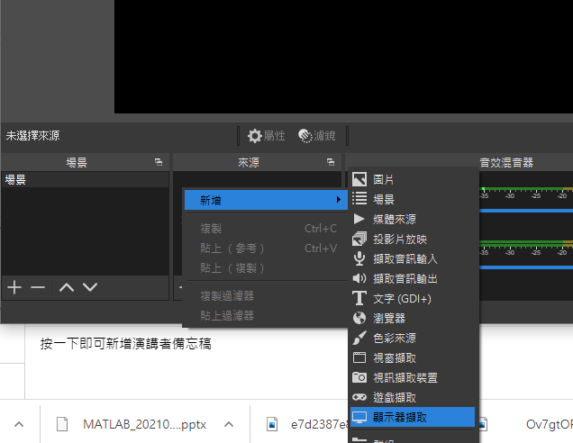
Open Broadcaster Software
開啟後，在來源 → 點右鍵 → 新增 → 顯示器擷取

Slide 8
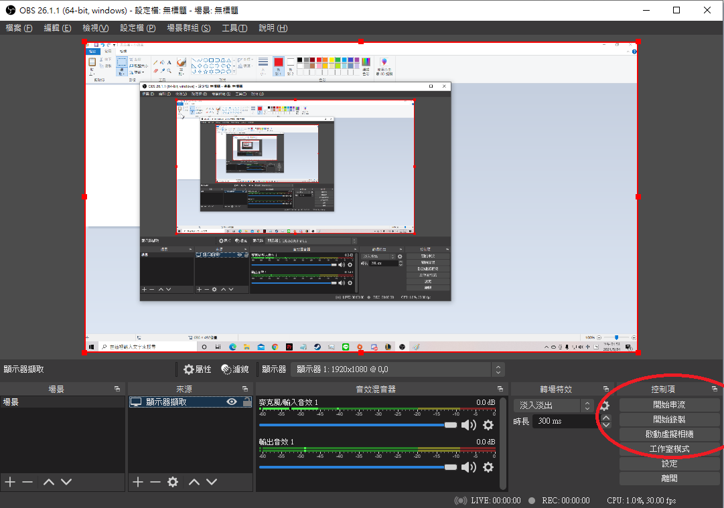
Open Broadcaster Softward
場景於中央視窗出現後(有畫面才算)，點選右下角的"開始錄製"即可錄製螢幕畫面，結束時於同一位置點選
"結束錄製"，才會保存檔案

Slide 9
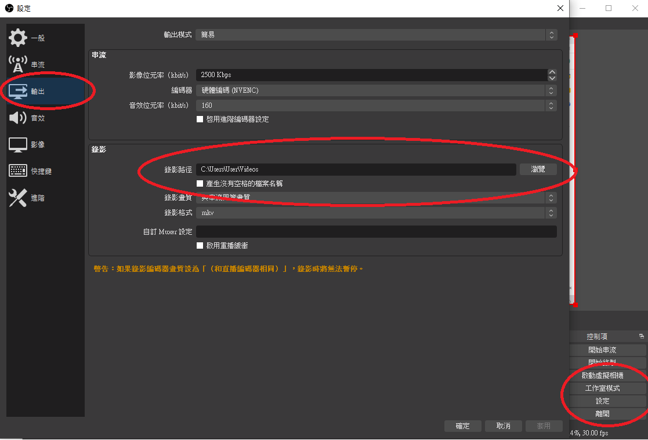
Open Broadcaster Software
錄製好的影片內容位置，可以在右下角的設定 → 輸出 → 錄影中的錄影路徑進行查閱或是更改

Slide 10
PPT錄影使用教學
1.上方工具列->插入->螢幕錄製
2.一定要點擊錄製指標
3.選取區域，將範圍拉到整個螢幕，一定要讓助教可以看到妳的整個畫面，包含時間、工具列等。
4.錄製開始請按紅色圈圈。
5.錄製結束請按藍色正方形。
6.錄製結束後，影片會出現在簡報中，請在影片上右鍵
另存媒體為，檔案名稱格式為ID_StudentName.mp4
影片上傳至雲端硬碟，並把網址存到簽到表內。
記得要打開分享，讓助教可以直接觀看或下載你的影片

